Slide 1
Эффективные муниципальные практики повышения образовательных результатов
Директор муниципального бюджетного учреждения
«Информационно-методический центр»
города Набережные Челны Республики Татарстан муниципальный координатор проекта «500+»
Нестерова Надежда Александровна

Slide 2
Всего в системе образования работают:
Отрасль образования города Набережные Челны это:
3 279– педагогических работников в учреждениях дошкольного образования
3 848– педагогических работников общего образования
534 педагогов в учреждениях дополнительного образования детей
131 дошкольное образовательное учреждение
80 учреждений общего образования
13 - дополнительного образования детей

Slide 3
Педагогические кадры отрасли образование
Средний возраст педагогических работников - 42 года.
Доля педагогов пенсионного возраста составляет 20%.
В школах 2771 педагогов (78,54%)
имеют высшую и первую квалификационные категории.
В ДОУ 2573 педагогов (75,7 %)
имеют высшую и первую квалификационные категории.
В ДОУ 2858 педагогов имеют высшее профессиональное образование (84,08%),
541 человек– среднее профессиональное образование (15,92%).
В школах педагоги с высшим образованием – 3050 человека (92%),
со средним профессиональным – 266 человек (8%).

Slide 4
Значимость фактора риска
Проект «500+»
МБОУ «Средняя общеобразовательная школа №38»
В школе работает 58 педагогов
Возрастной состав от 18 до 76 лет
Средний возраст - 39 лет.
Имеют квалификационную категорию – 28 человек (48%),
Из них -5 человек с ВКК, 23 – с первой КК,
7 аттестованы на СЗД .
23 – не аттестованы (учителя-предметники, чей стаж работы составляет менее 2х лет)
Высокие показатели значимости факторов риска:
Недостаточная предметная и методическая компетентность педагогических работников
Несформированность внутришкольной системы повышения квалификации
Пониженный уровень качества школьной образовательной и воспитательной среды

Slide 5
Проект 500+
Обучение и развитие на федеральном уровне (ФИОКО, ФИПИ, ВШЭ)
Муниципальные лучшие управленческие и педагогические практики
Внутрифирменное обучение
Сетевое партнерство –кураторство, наставничество

Slide 6
Методическая поддержка и развитие ШНОР «От продвижения педагогов к продвижению организации»
Цель проекта:
Организация адресной методической поддержки управленческих команд общеобразовательных организаций для обеспечения ими современного качества общего образования
В проекте участвуют:
ОО №1,3,4,7,9,11,12,13,15,24,30,31,34,38,43,44,65

Slide 7
Методическая поддержка и развитие ШНОР
Интерактивное погружение
Эффективный уровень
Критический уровень
Оптимальный уровень
Внутреннее обучение
Вольнослушатели
Интерактивное погружение
Наставничество
Внутреннее обучение педагогов силами школы
Успешность детей
Аналитические показатели для оценки качества образования в общеобразовательных организациях, показывающих низкие результаты обучения и/или необъективные результаты

Slide 8
Методическая поддержка и развитие ШНОР
.
Количественный результат
Качественный результат
Количество заместителей директора, вовлеченных в проект: 34 человека
Участие 136 педагогов в сетевых проектах
Количество образовательных организаций: 34
С октября 2021 года по апрель 2022 года в рамках данного проекта проведено 3 практических и обучающих семинара, 1 интерактивное погружение для управленческих команд, разработан План сетевого взаимодействия в рамках ШНОР.. В 15 ОО проведены сетевые методические мероприятия.
Проведен республиканский семинар для участников проекта 500+
Сделан самоанализ управленческими командами «Аналитические показатели для оценки качества образования в общеобразовательных организациях, показывающих низкие результаты обучения и/или необъективные результаты» отражающие состояние ЕГЭ, ОГЭ, ВПР, участие во всероссийских олимпиадах, дефициты педагогов
Организациями определены уровень участия в проекте:
Критический уровень – ОО№3,11,7, 24,38.
Работа осуществлялась по четырем направлениям: интерактивное погружение управленческих команд по актуальным проблемам повышения качества образования, выход с предложением для определения наставников, организация мероприятий в сетевом сообществе для развития педагогов внутри ОО.
Оптимальный уровень – ОО №1, 4,12,15, 13, 43, 65.
Работа осуществлялась по двум направлениям: составление маршрута развития педагогов внутри ОО, и организация мероприятий в сетевом сообществе для обучающихся.
Эффективный уровень – ОО №44,34,30,9, 31 самостоятельная работа ОО с проведением методического мероприятия для сообщества
По итогам года будут проанализированы результаты по тем же показателям

Slide 10
Управление профессиональным развитием управленческих команд средствами конкурсов профессиональных достижений «Модель роста. От концепции к действию» и «Талант выигрывает игры, а команда — чемпионаты»
Цель проекта:
Развитие управленческих команд 48 школ города Набережные Челны в вопросах управленческого цикла средствами конкурсов профессионального мастерства.
Проведение взаимного анализа представленных материалов (пояснительная записка, цели, задачи показатели трех программ «Кадры», «Одаренные дети» и «Классный руководитель», а также пакет материалов – приказ о мониторинге, анализ мониторинга и адресные рекомендации)
Проба управленских команд в роли экспертов, критиков и редакторов, дающих рекомендации по совершенствованию материалов.
В проекте участвуют:
№ОО 1, 2, 3, 4, 5, 7, 8, 9, 11, 12, 13, 14, 17, 18, 19, 20, 21, 22, 23, 24, 25, 27, 29, 30, 31, 32, 33, 34,36, 37, 38, 40, 41, 43, 44, 45, 46, 48, 49, 50, 51, 52, 53, 54, 55, 58, 59, 60, 64, 84
Менторы проекта: ОО №6, 10, 15, 35, 57, 61, 76, пл.78, 79

Slide 11
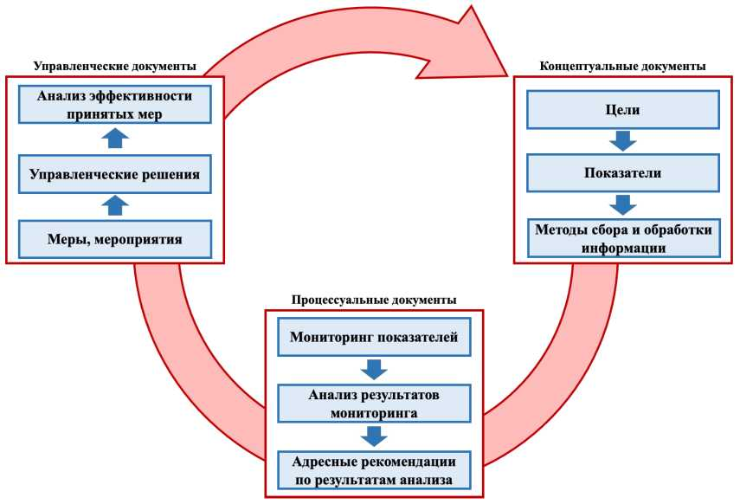
Муниципальная модель роста администрации и управленческих команд «От концепции к действию»
Идея проекта:
Администрация ОО получает обучение по реализации управленческого цикла не для соблюдения "формальных требований", а для проектирования и анализа документов для их совершенствования.

Slide 12
Механизм реализации проекта
1. Обучение: одна встреча за цикл с каждой категорией участников (директор, зам. по УР, МР, ВР)
2. Между обучением и конкурсом подготовка документов к экспертизе
3. Участие управленческой команды в конкурсных испытаниях: оценивание документов согласно МУМа и оценка управленческих компетенций
5. Пополнение банка управленческих документов
4. Выстраивание персонального, управленческого плана профессионального развития и выстраивание стратегии развития ОО

Slide 13
Для выполнения
 | Программа «Кадры» | Программа «Одаренные дети» | Программа «Классный руководитель»
9.12.2021 | 1. Пояснительная записка, цель и задачи, показатели 2. На электронную почту alfiya-fatihova@mail.ru | 1. Пояснительная записка, цель и задачи, показатели 2. На электронную почту alfiya-fatihova@mail.ru | 1. Пояснительная записка, цель и задачи, показатели 2. На электронную почту alfiya-fatihova@mail.ru
10.12-15.01 | 1. Подготовить приказ о мониторинге (определение цели диагностики и задач; определение объектов диагностики; отбор критериев и показателей эффективности состояния объекта) 2. Провести мониторинг | 1. Подготовить приказ о мониторинге (определение цели диагностики и задач; определение объектов диагностики; отбор критериев и показателей эффективности состояния объекта) 2. Провести мониторинг | 1. Подготовить приказ о мониторинге (определение цели диагностики и задач; определение объектов диагностики; отбор критериев и показателей эффективности состояния объекта) 2. Провести мониторинг
15.01-20.01 | 1. Подготовить анализ мониторинга | 1. Подготовить анализ мониторинга | 1. Подготовить анализ мониторинга
20.01-30.01 | Подготовить адресные рекомендации | Подготовить адресные рекомендации | Подготовить адресные рекомендации
1.02-10.02 | Предоставить процессуальные документы для управленческого конкурса №2: Приказ о мониторинге Анализ мониторинга Адресные рекомендации | Предоставить процессуальные документы для управленческого конкурса №2: Приказ о мониторинге Анализ мониторинга Адресные рекомендации | Предоставить процессуальные документы для управленческого конкурса №2: Приказ о мониторинге Анализ мониторинга Адресные рекомендации

Slide 14
Работа со своими документами по итогам экспертизы SWOT анализ
Сильная сторона 1. 2. 3. | Слабая сторона 1. 2. 3.
Преимущества 1. 2. 3. | Риски 1. 2. 3.
Ответы на вопросы:
От каких школ Вы получили экспертные оценки?
Данный опыт (обучение, проектирование, экспертиза, анализ) является негативным или позитивным и почему?
Какие трудности испытала управленческая команда, участвуя в конкурсе №2?
Какие выводы о своей управленческой команде Вы можете сделать в рамках этого опыта?
Чему Вы научились?
Каким образом после участия в конкурсе Вы будете работать с документами (3 управленческих шага)?

Slide 15
Презентация ролевой позиции
Эксперт | Критик | Редактор
Отметьте сильные стороны материалов, каждого отдельно (приказ, анализ, адресные рекомендации) Что Вы возьмете для себя из материалов коллег? | 1. Какие слабые места есть в документах (приказ, анализ, адресные рекомендации)? 2. Какие еще моменты не были учтены в документах (приказ, анализ, адресные рекомендации)? | 1. Как бы Вы изменили (конкретные рекомендации по содержанию) проверяемые документы (приказ, анализ, адресные рекомендации)? 2. Как бы Вы изменили (конкретные рекомендации по оформлению) проверяемые документы (приказ, анализ, адресные рекомендации)?

Slide 16
Модель роста. От концепции к действию»
.
Количественный результат
Качественный результат
Количество управленцев, вовлеченных в проект: 144 администратора ОО
Количество образовательных организаций: 48
С сентября 2021 года по апрель 2022 года в рамках данного проекта проведено 2 практических и обучающих семинара, 3 групповых консультаций-практикумов, выпущено 7 методических видео и разработаны 2 пакета оценочных материалов
В 48 ОО разработан и проведен мониторинг с выходом на анализ, позволяющий на основе полученных результатов выявить сильные стороны и дефициты по программам «Кадры» и «Классный руководитель»
Каждая управленческая команда определила по 3 административных шага по улучшению документов.
Программы (пояснительная записка, цели и задачи, показатели программ) следующих школ были в рамках конкурса выбраны, как образцы: "Одаренные дети" – 10 школ, "Кадры" – 13 школ, "Классный руководитель" – 4 школы
Управленческими командами в рамках второго конкурса были подготовлены материалы :приказ о мониторинге, анализ мониторинга и адресные рекомендации .

Slide 17
Управление профессиональным развитием руководителей и педагогов ОО средствами основ модерации «От активности к принятию решений»
Цель проекта:
Освоить технологии модерации малой и большой группы, отработать навыки модератора для проведения продуктивных и вовлекающих методических мероприятий, а также научиться разрабатывать методические сценарии модерационных сессий

Slide 18
Управление профессиональным развитием педагогов ОО средствами основ модерации
Идея проекта
1 модуль - обучение основам модерации
2 модуль - раскрытие темы
(1 полугодие – оценка качества образования;
2 полугодие – одаренные дети)
3 модуль - распределение по сетевым педагогическим группам
4 модуль - проведение модерационной сессии в сетевой педагогической группе
5 модуль – сдача сценария модерационной сессии для публикации в сборнике

Slide 19
Управление профессиональным развитием педагогов ОО средствами основ модерации
.
Количественный результат
Качественный результат
Количество заместителей директора, вовлеченных в проект: 52 человека
Участие 136 педагогов в сетевых проектах
Количество образовательных организаций: 52
С сентября 2021 года по апрель 2022 года в рамках данного проекта проведено 5 практических и обучающих семинара, 2 групповые консультации-практикумы, разработаны 7 методических сценариев проведения модерационной сессий в сетевых группах, проведено 7 рефлексивных анализов модерационных сессий.
В 7 ОО проведены сетевые методические мероприятия
Заместителями директора изучены технологии модерации малой и большой группы, отработаны навыки модератора для проведения продуктивных и вовлекающих методических мероприятий, а также разработаны методические сценарии модерационных сессий
32 школы спроектировали, провели и проанализировали методические мероприятия на основе модерационной сессии.
Проведено 7 методических мероприятий в сетевых проектных группах с участием педагогов школ:
"Исследовательская и проектная работа учащихся в ОУ".
«Портфолио учащегося как средство оценки достижений в основной школе»
"Система оценки содержания рабочей программы ГПД"
«Урок по ФГОС, как основа эффективного и качественного образования»
Семинар для классных руководителей 5-х классов по планированию тематики классных часов до конца учебного года
" Работа над смысловым чтением в 4 и 5 классе, как фактор повышения качества подготовки к ВПР"
«Читательская грамотность, как составляющая содержательной части программы СОО».
.

Slide 20
Ценностные ориентиры для участников муниципальных методических проектов
«начни с себя» — постоянный личностный и управленческо-профессиональный рост, причем рост «ступенчатый», вдумчивый;
«не пробуй что-то делать, а делай это»— только уверенный в своих силах способен заразить идеей последователей;
«выходи за рамки» — прогресс и нововведения сопутствуют людям, мысль которых выходит за привычные рамки;
«ориентируйся не только на результат, но и на процесс» —управленцу важно не только достижение поставленной цели, но и люди, которые помогают ее достичь.
«научился- реализуй в школе» - все изученные форматы необходимо апробировать в ОО

Slide 21
Республиканский семинар в рамках 500+ по теме «Совершенствование профессиональных компетенций педагогов в урочной и внеурочной деятельности»
Качественный результат
Мероприятие направлено на ликвидацию рисков:
повышение предметной и методической компетентности педагогов - показаны 6 уроков, 6 мастер-классов и 6 внеурочных занятий, а также продемонстрирован самоанализ мероприятий. В практике показан и проработан инструмент для целеполагания урока «SMART – цели в обучении»;
несформированность внутришкольной системы повышения квалификации – проведен педагогический воркшоп «От проблем к решениям»;
пониженный уровень качества школьной образовательной и воспитательной среды - показаны 6 уроков, 6 мастер-классов и 6 внеурочных занятий, а также продемонстрирован самоанализ мероприятий. Продемонстрированы по 12 предметам, начиная с начального уровня и завершая старшей школой, 32 ученических проекта в рамках меропрития «Парад ученических проектов»
Наличие методических рекомендаций по преодолению рисков: повышение предметной и методической компетентности педагогов - «SMART – цели в обучении» и чек – лист наблюдений и находок;
несформированность внутришкольной системы повышения квалификации – 3 модели внутришкольной системы повышения квалификации; пониженный уровень качества школьной образовательной и воспитательной среды – методические рекомендации по сопровождению «Парада ученических проектов»

Slide 22
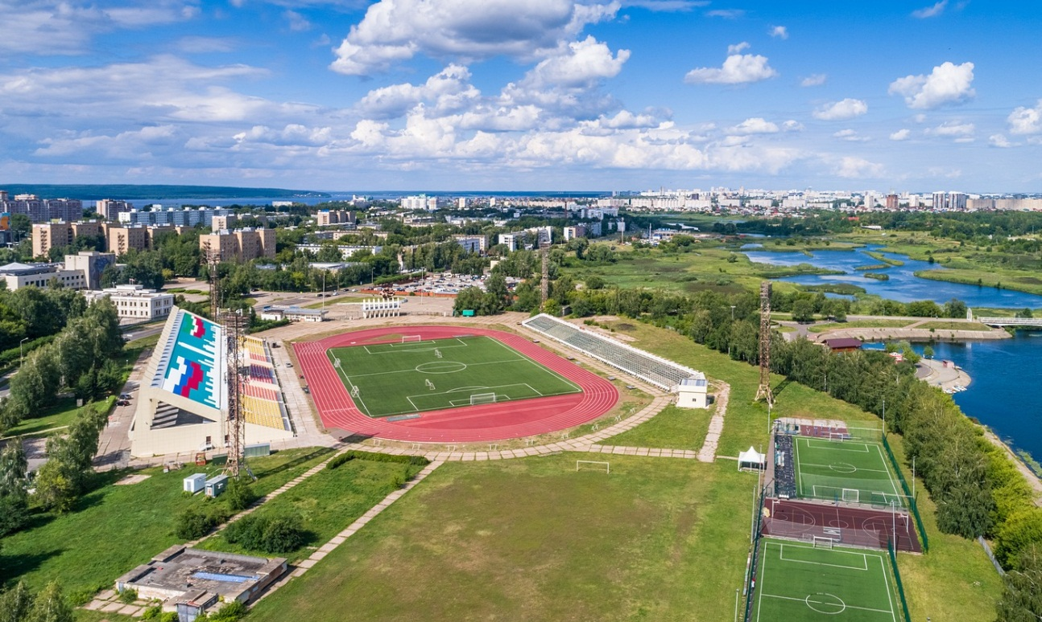
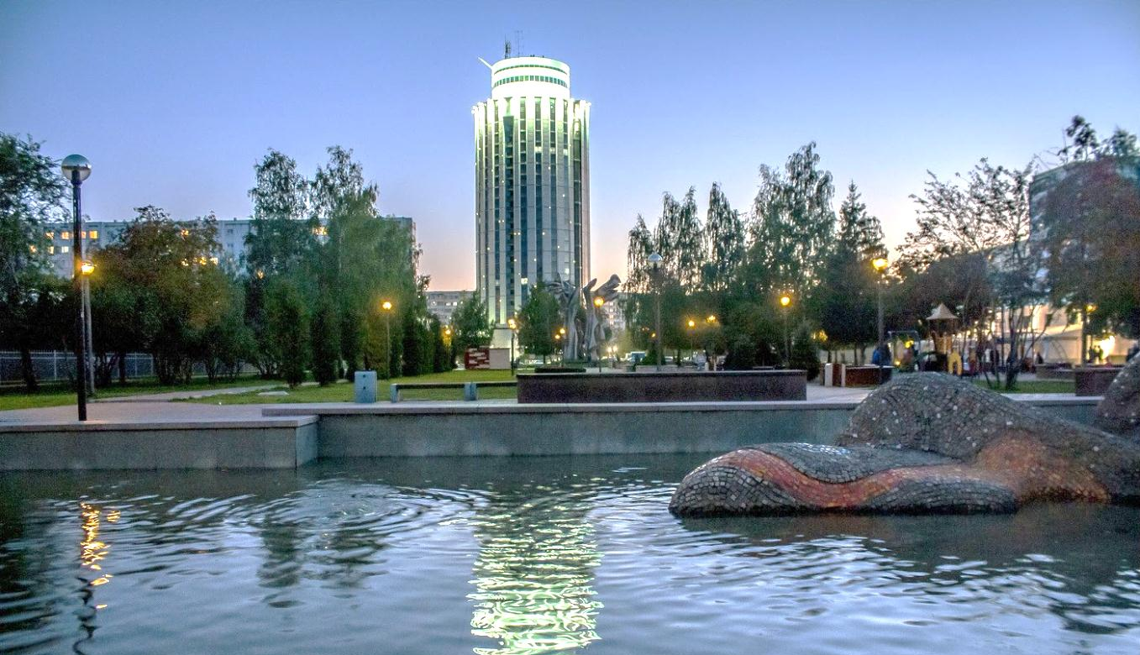
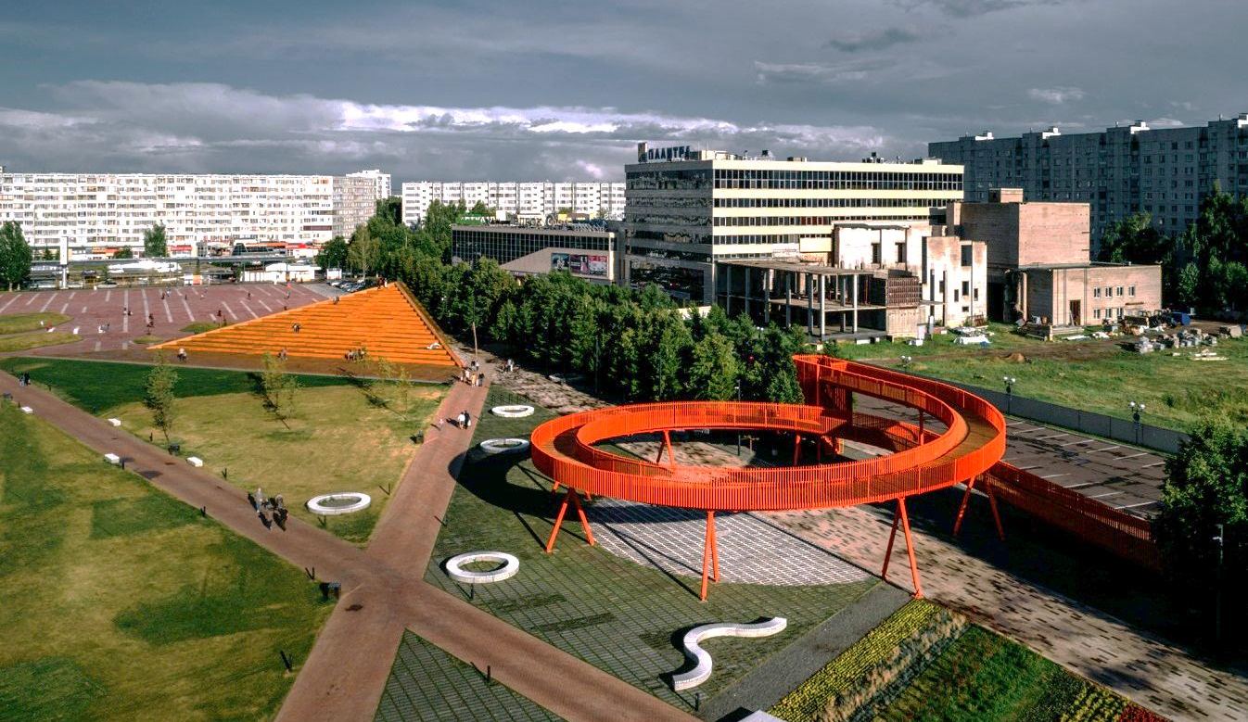
Город Набережные Челны

